Slide 1
.
Муниципальное дошкольное образовательное бюджетное учреждение
«Великосельский детский сад №14»
Педагогический совет №2
«Формирование у детей дошкольного возраста предпосылок финансовой грамотности»
Выступление на тему:
«Что такое финансовая грамотность и нужна ли она в детском саду?»
Подготовила
воспитатель: Талютина Т.В.
11 ноября 2024г.
Notes:
Оригинальные шаблоны для презентаций: https://presentation-creation.ru/powerpoint-templates.html
Бесплатно и без регистрации.

Slide 2
Финансовая грамотность
Финансовое просвещение и воспитание детей дошкольного возраста – это новое направление в дошкольной педагогике.
Финансовая грамотность является социальной проблемой, неотделимой от ребенка с самых ранних лет его жизни.

Slide 3
Актуальность
Актуальность заключается в формировании полезных привычек в сфере финансов, начиная с раннего возраста, это поможет избежать детям многих ошибок по мере взросления и приобретения финансовой самостоятельности, а также заложит основу финансовой безопасности и благополучия на протяжении жизни

Slide 4
Финансовая грамотность – что это такое?
Финансовая грамотность
способность человека управлять своими доходами и расходами
принимать правильные решения по распределению денежных средств (жить по средствам) и грамотно их приумножать.
это знание, позволяющее достичь финансового благополучия и оставаться на этом уровне всю свою жизнь.

Slide 5
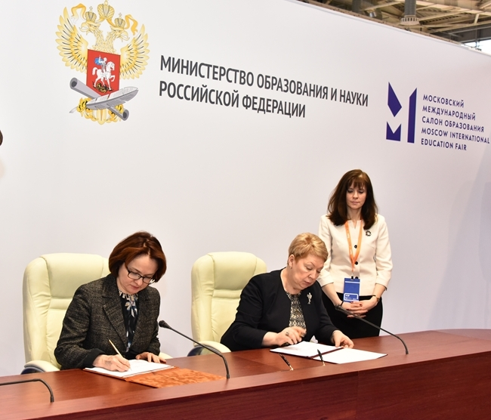
СТРАТЕГИЯ ПОВЫШЕНИЯ ФИНАНСОВОЙ ГРАМОТНОСТИ В РОССИЙСКОЙ ФЕДЕРАЦИИ
В 2017 году Председатель Банка России Эльвира Набиуллина и Министр образования и науки РФ Ольга Васильева подписали Дорожную карту мероприятий по включению финансовой грамотности в программы российских образовательных организаций.

Slide 6
Содержание образования по финансовой грамотности дошкольников.
Как правильно познакомить ребенка с финансами?
1. Необходимо четко объяснить функцию денег на понятном дошкольнику языке.
2. Следует подробно рассказать детям о способах заработка родителями.
3. Нужно дать ребенку понимание термина «бюджет семьи», который складывается из доходов (зарплат родителей) и расходов (то, что тратится в месяц).

Slide 7
Из чего состоит семейный бюджет

Slide 8
Деньги на карманные расходы
Не стоит заострять внимание на понятиях «бедный» и «богатый».
Не рекомендуется развивать потребительское отношение к родителям у детей.
Можно найти выход из ситуации с финансами – дать карманные деньги детям на личные нужды. Эти средства будут принадлежать только ребенку.

Slide 9
Какие бывают деньги?
Необходимо с помощью игр, рассказов, сказок, а так же практических занятий (родителей с детьми) обучить дошкольников, следующему:
- что такое деньги, какие они бывают;
- что такое «необходимые покупки», и «желаемые покупки»;
- что такое карманные деньги. - как планировать свои расходы;

Slide 10
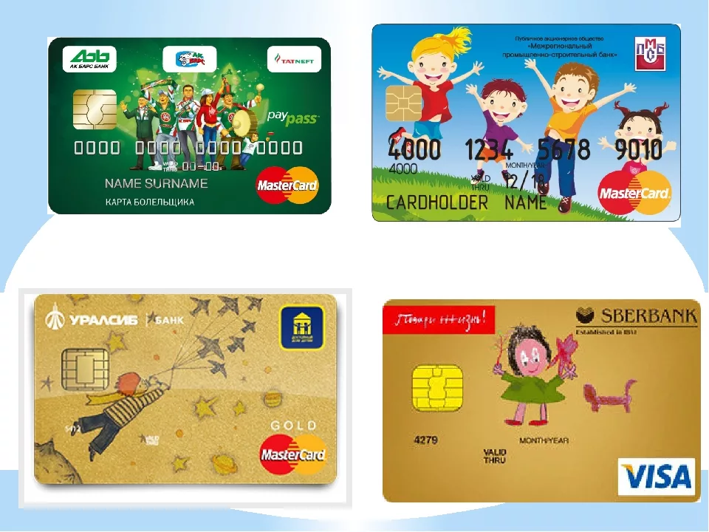
Банковские карты для детей
Банковская пластиковая карта ребенка;
техника безопасности использования банковских карт.

Slide 12
СПАСИБО ЗА ВНИМАНИЕ!

